Slide 1
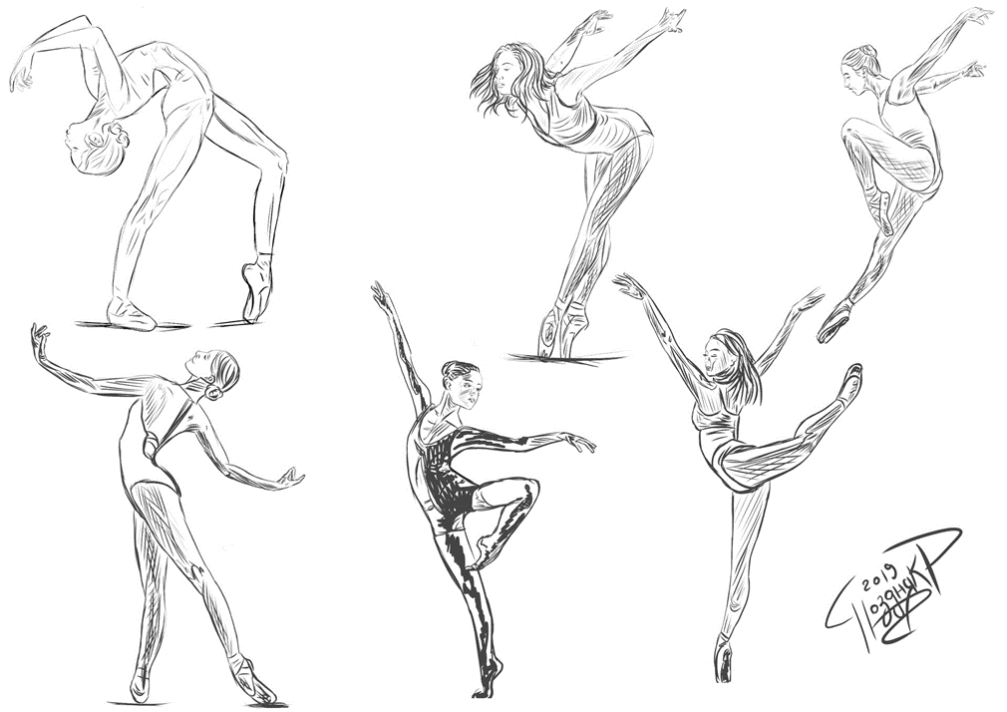
Пластика фигуры человека

Slide 2
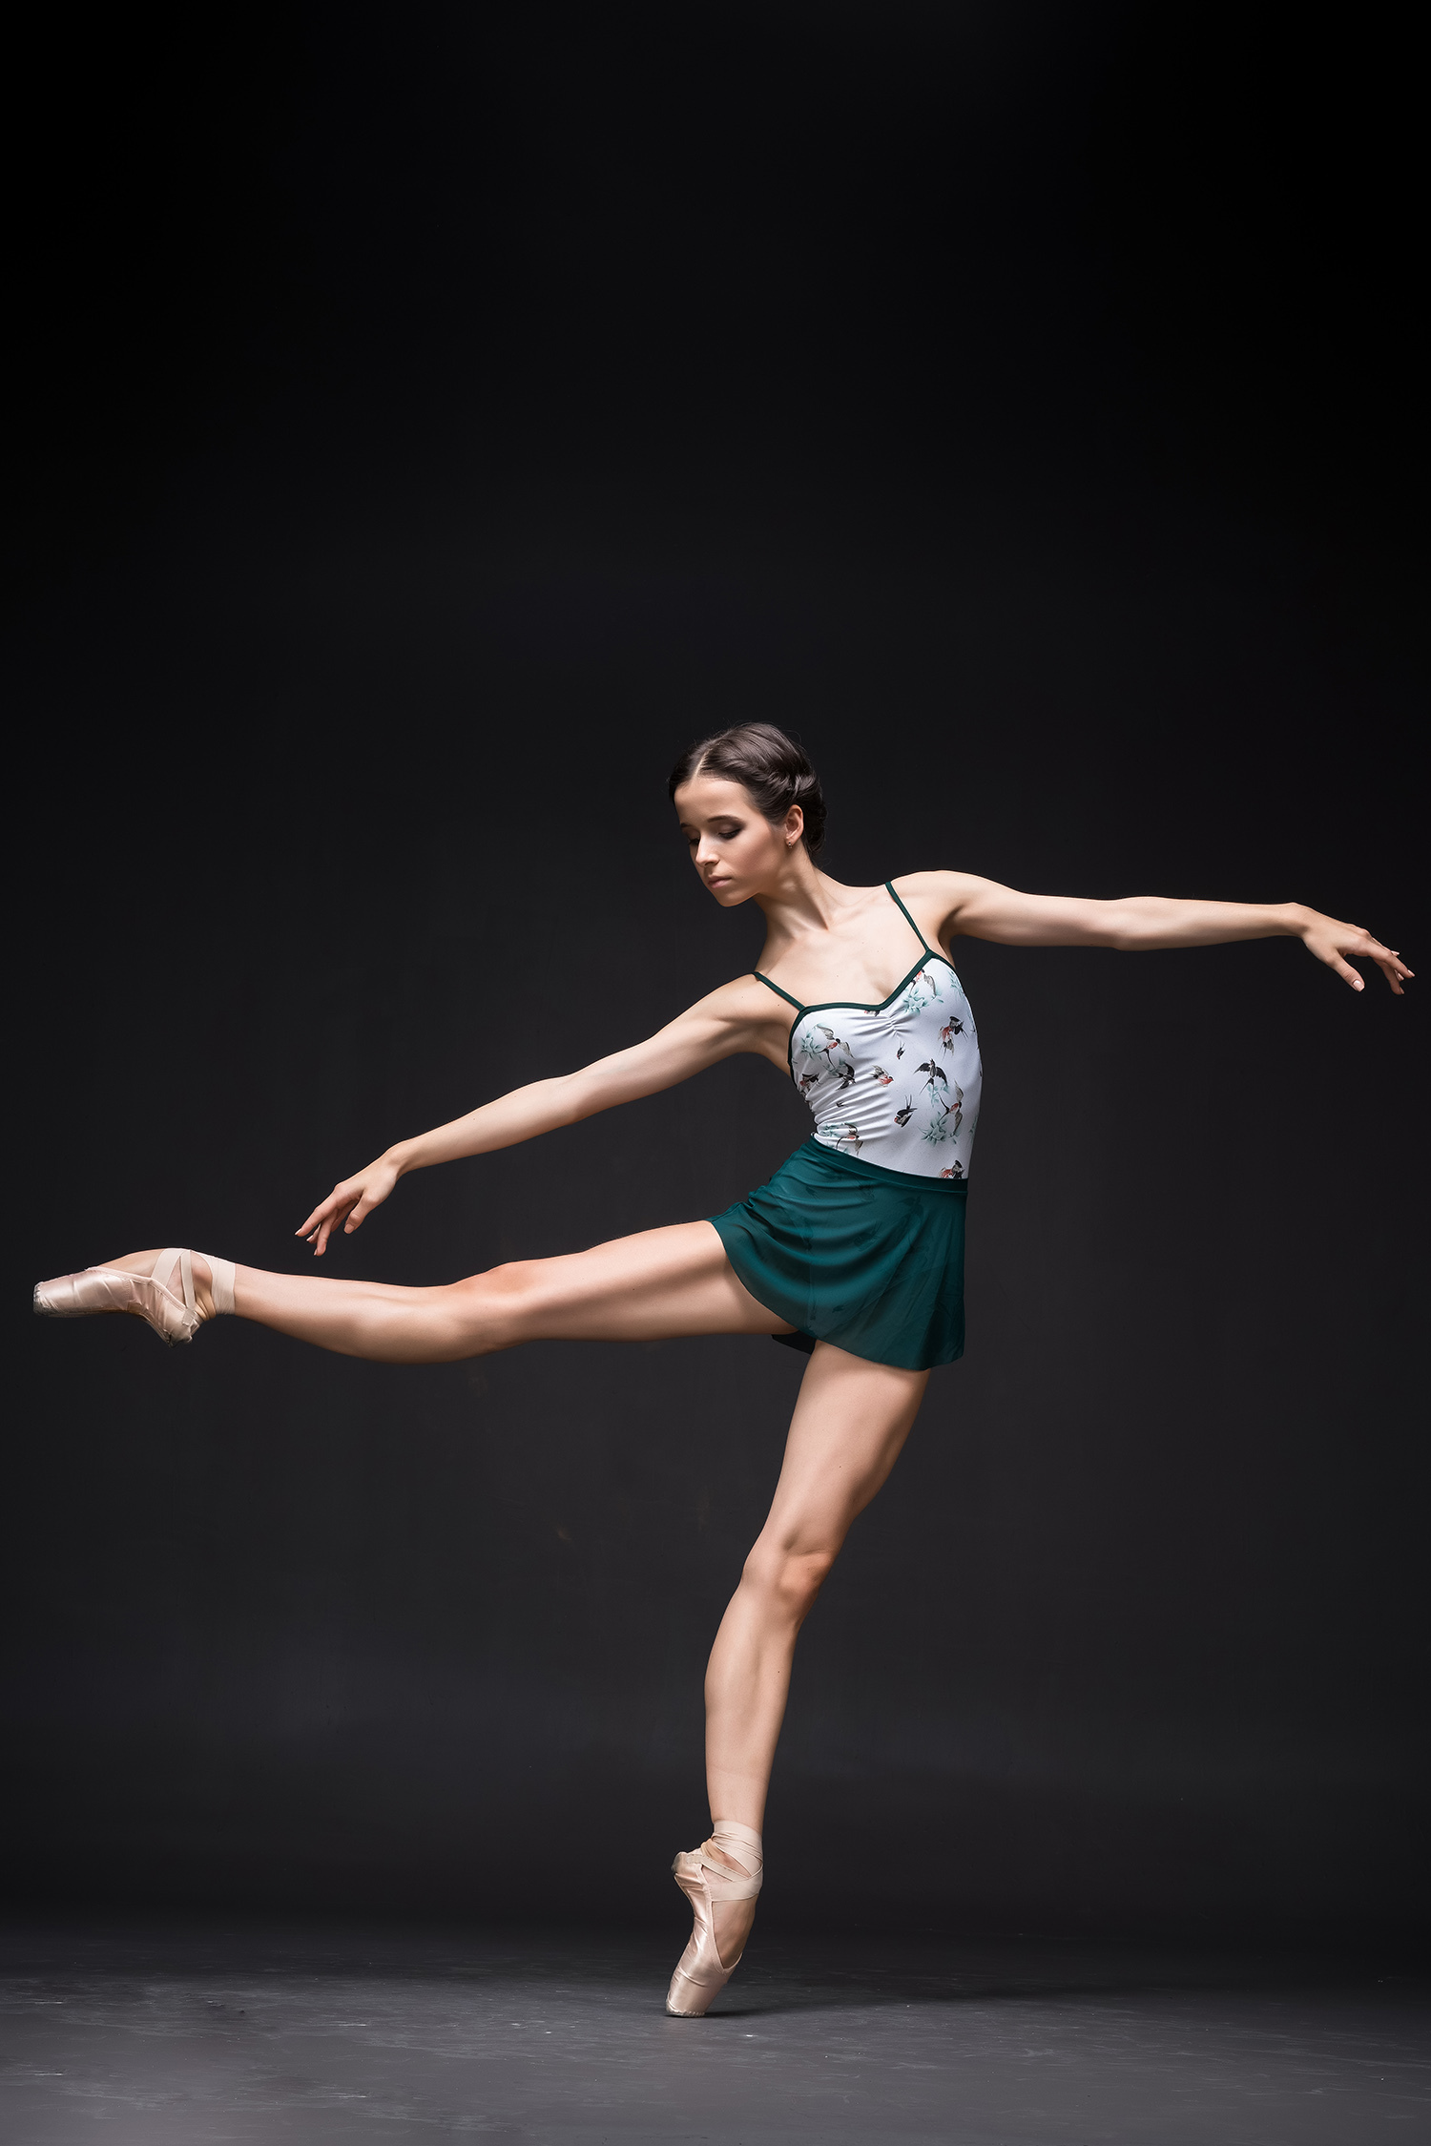
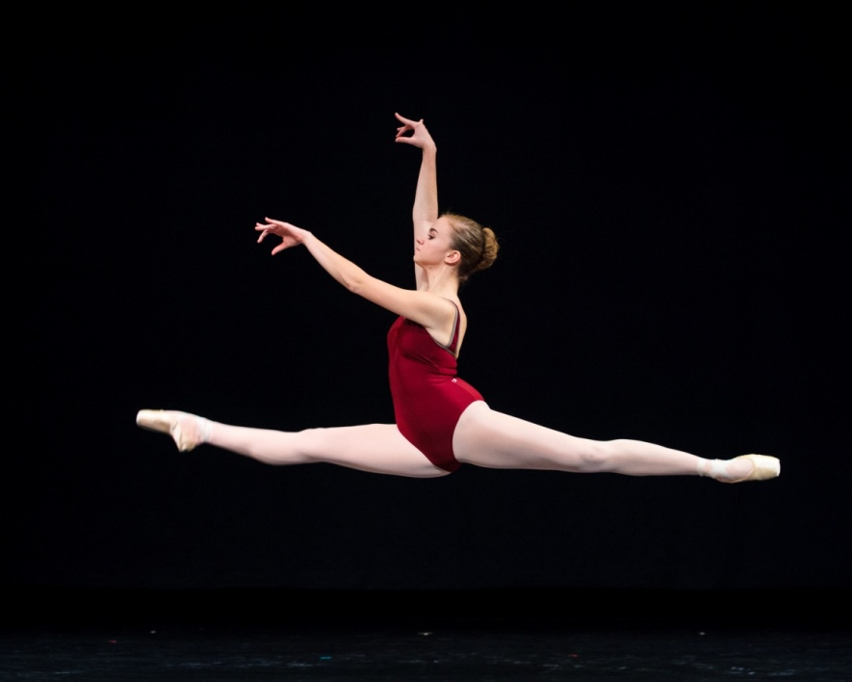
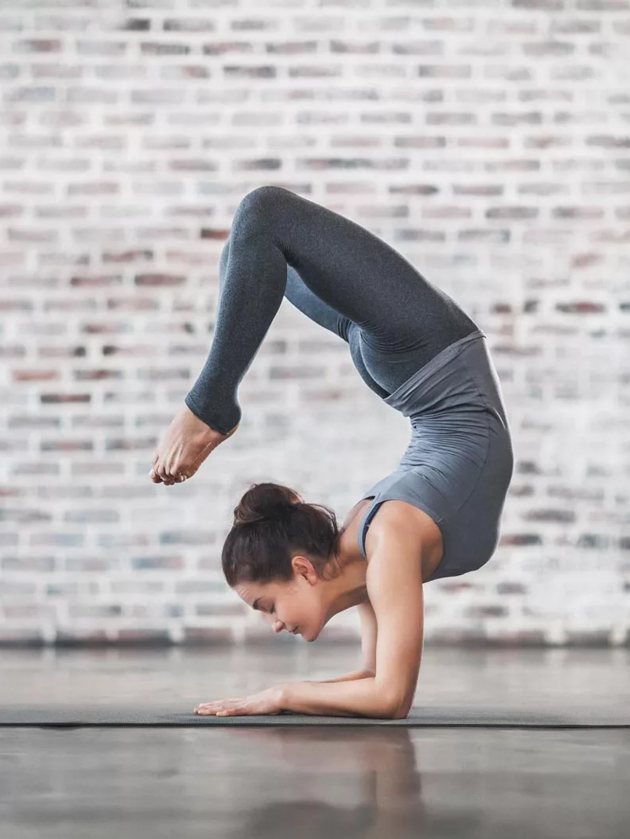
Задание: Выполнить наброски фигуры человека в движении по репродукции. Материал карандаш. Формат А-4.Выполнить 4 наброска .(можно выбрать свои репродукции для работы)
Примечание: увеличьте репродукции до размера не меньше А-5

Slide 3
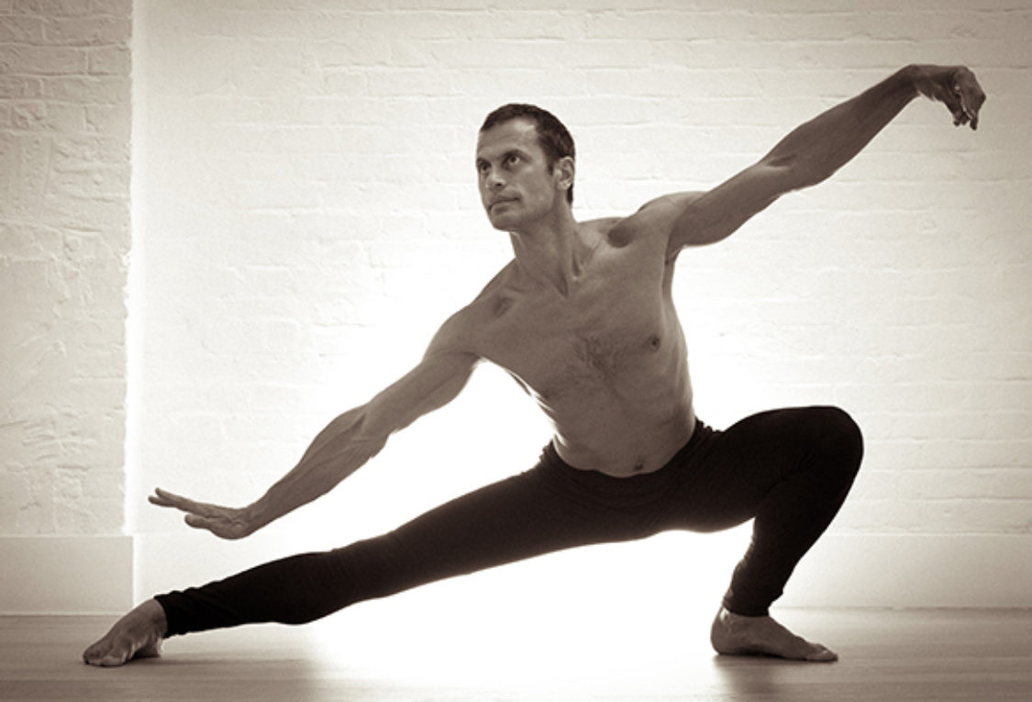
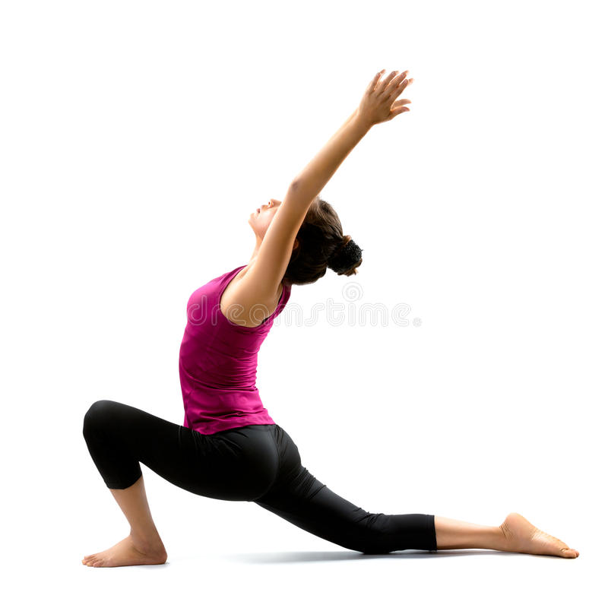

Slide 4
Пример предварительного рисунка
Сначала вспомним, что нужно выполнить компоновку на альбомном листе фигуры.
Схематично определить движение позвоночника, головы, грудной клетки, тазобедренного сустава, в форме кругов. Прямыми линиями намечаем направление ног ,рук.
Овалами намечаем мышцы.
Определяем направление ступней, кистей рук.
На этом этапе сделать фото рисунка , выслать для контроля.

Slide 5
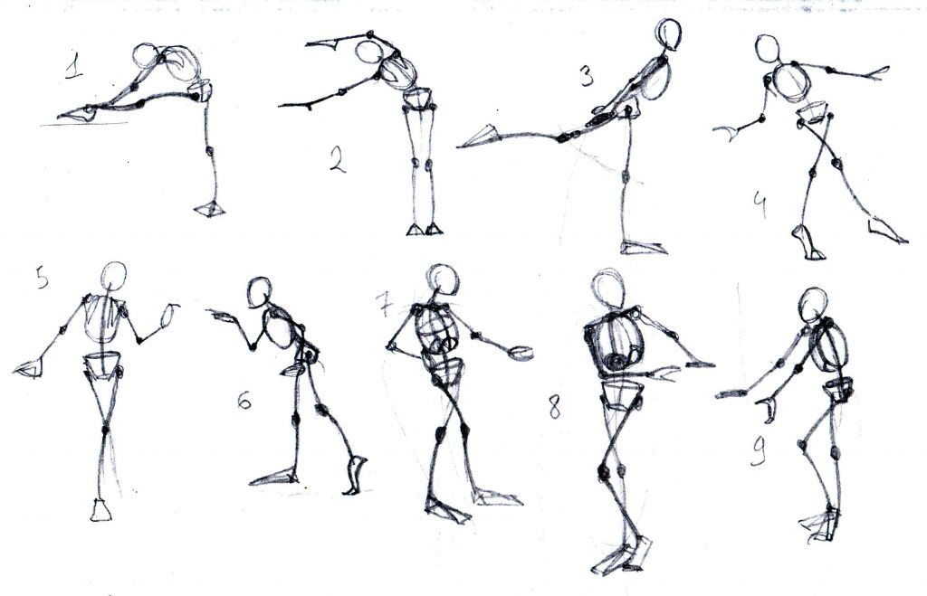
Пример схематичного наброска фигуры человека

Slide 6
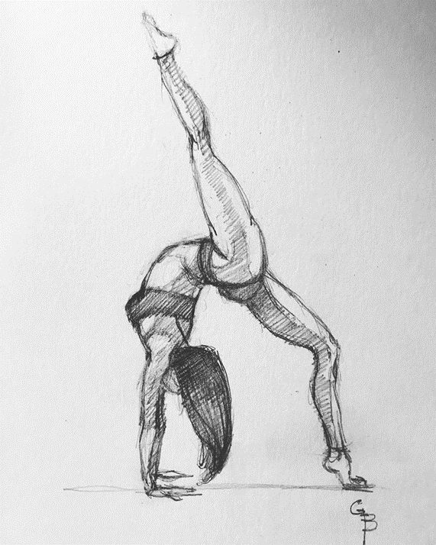
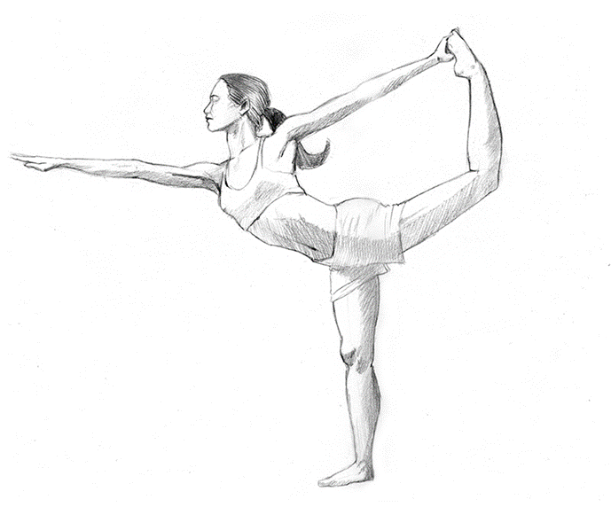
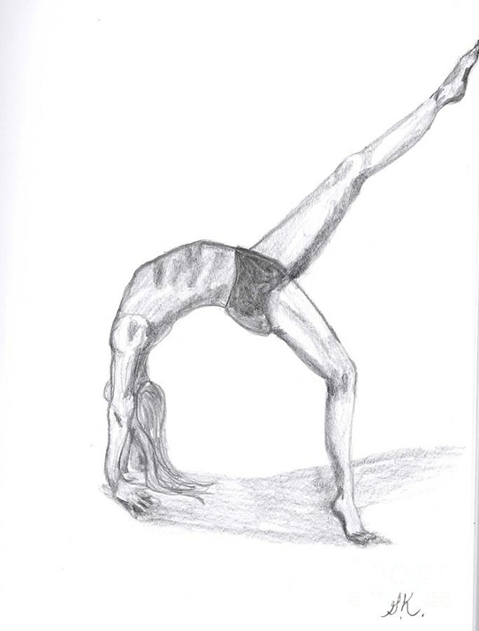
Далее уточняем пластику фигуры по репродукции.
Уточняем пропорции. Модуль измерения –голова.
Введение легкого тона .
Работы сдать не позднее пятницы до 16.00

